Slide 1
MIMO通信系统检测
——仿真实现
张彦芳
无68

Slide 2
outline
系统模型介绍
MIMO系统检测
检测方法
复杂度分析

Slide 3
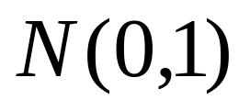
系统模型介绍：
对于MIMO的多天线系统，我们考虑发射天线数n,接收天线数m,系统的表达式为：y=Hs+e;
H为快衰落瑞利信道，即H中元素的实部和虚部是两个相互独立的 ，H对于我们是已知的；e中元素是独立同分布的高斯白噪声。

Slide 4
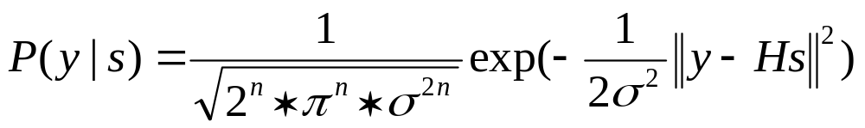
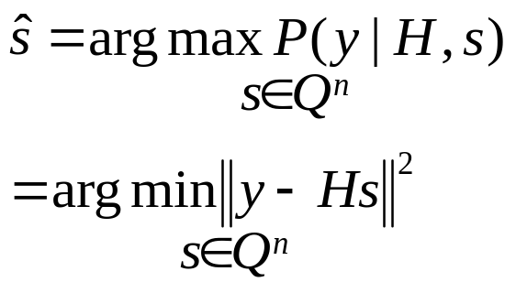
MIMO系统检测-ML

Slide 5
检测方法：
ZF
MMSE
SD—— sphere decoding
FCSD
SDR——semidefinite-relaxation
SF
LR——lattice reduction

Slide 6
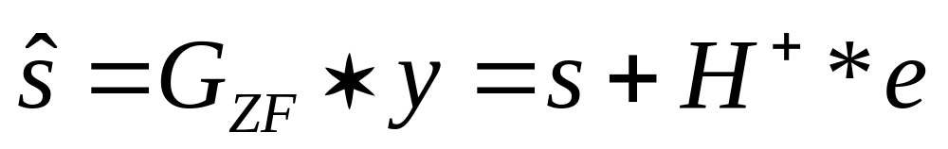
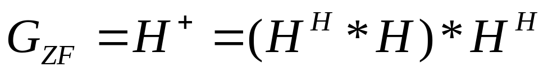
ZF 检测
该方法是把信道影响强制置成零，估计误差为：

Slide 7
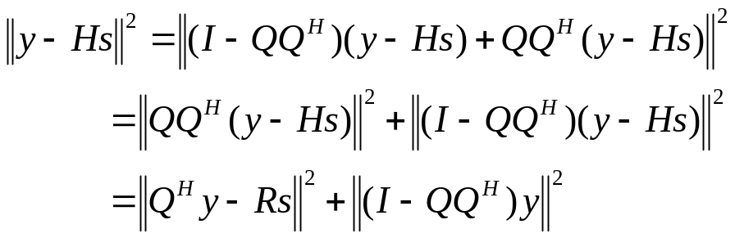
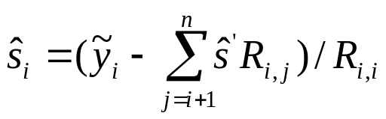
ZF改进算法
基于QR分解的干扰消除ZF-DF
这种检测方法消除了来自i+1…n层的干扰

Slide 8
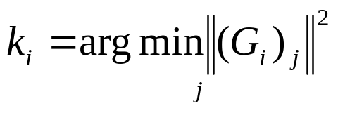
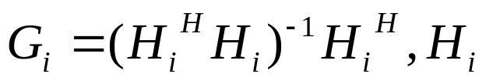
ZF改进算法
排序ZF-SIC
由于ZF检测中误差传播的问题，每一层的可靠性是不同的，首先被检测的层可靠性差，这样检测顺序就很重要，那些信噪比高的层应该被先检测，即当前检测层为：
为去掉H中已检测过的列所得的信矩阵

Slide 9
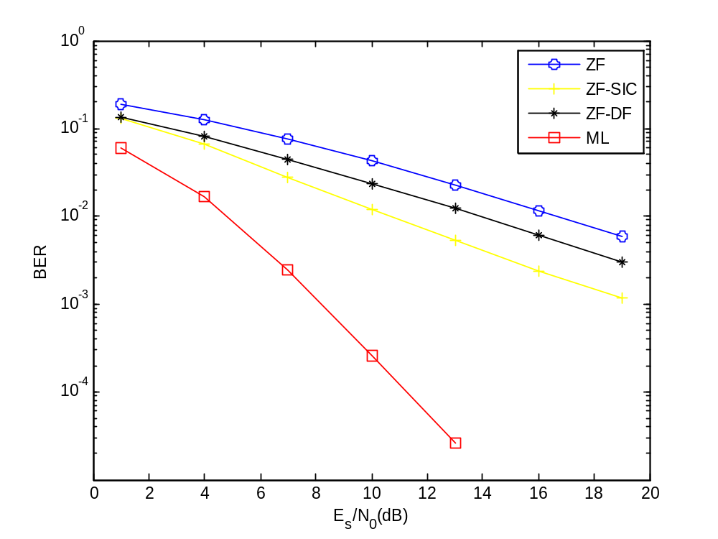




simulation
仿真参数：
调制方式QPSKn=4,m=4,
SNR=1:3:19dB(信噪比
，其中
是噪声功率，
为单个发射天线发射的符号的平均功率，在QPSK的情况下为2；
)，仿真点数为100000。
从仿真结果来看，改进算法比ZF的性能有所提高。

Slide 10
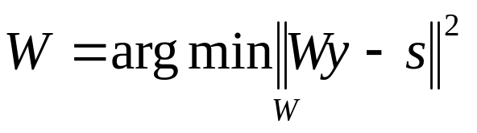
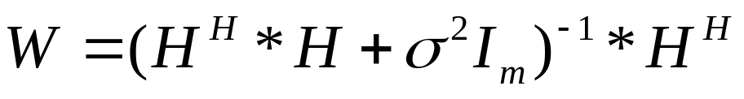

MMSE检测
其最优解为：
估计信号为：
估计误差的协方差矩阵：

Slide 11
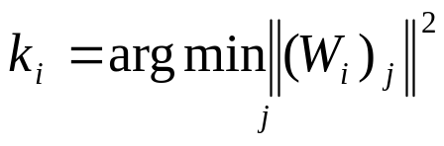
MMSE改进算法
排序MMSE——MMSE-SIC
与ZF相似，用 来决定检测顺序

Slide 12
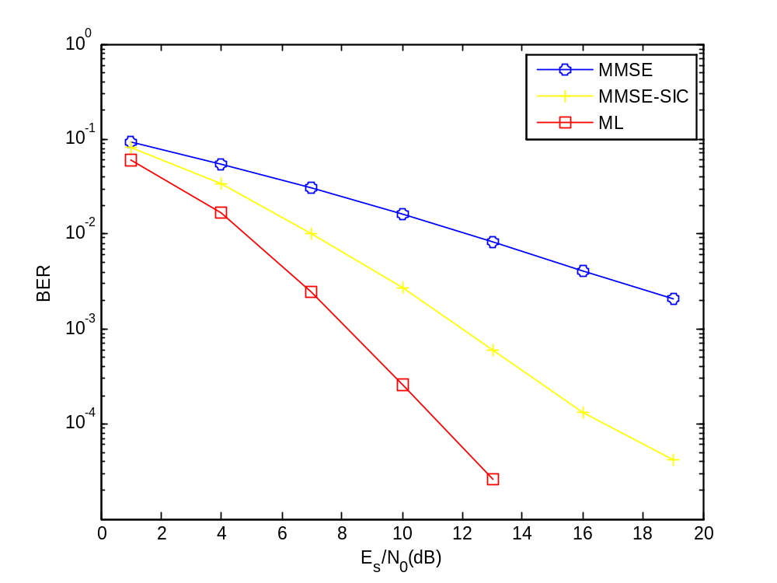
simulation
从仿真结果来看，改进算法的性能比MMSE的性能有所提。

Slide 13
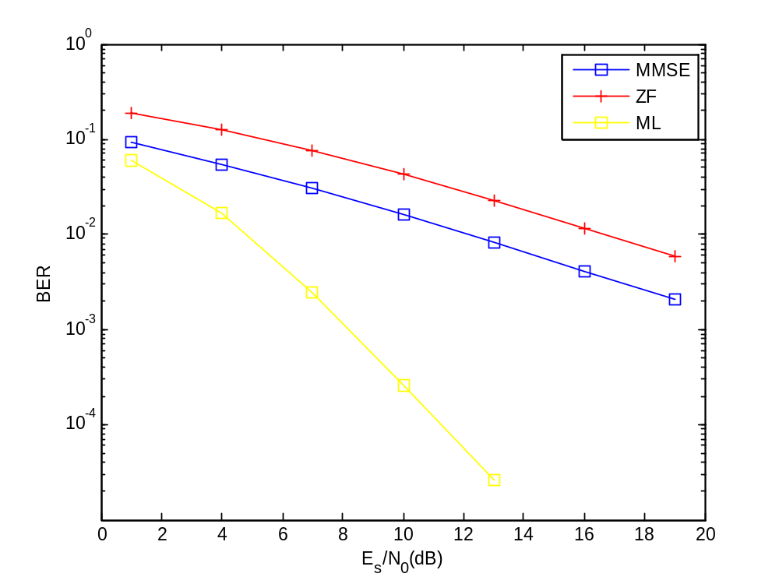
simulation
从仿真结果来看，MMSE的性能比ZF的性能要好一些。

Slide 14
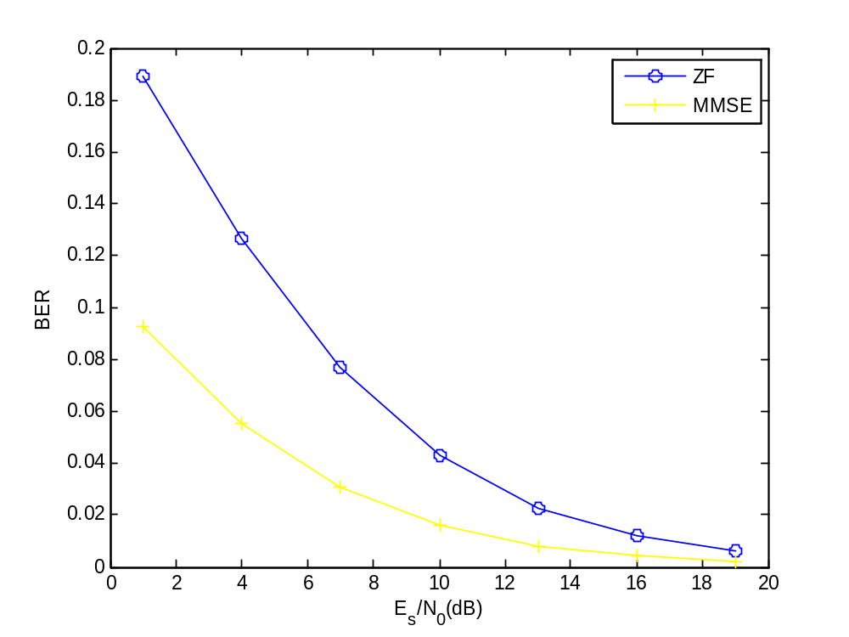
simulation
从仿真结果来看，MMSE的性能和ZF的性能随着信噪比的增加，趋于一致，这与理论推导是相符的。

Slide 15
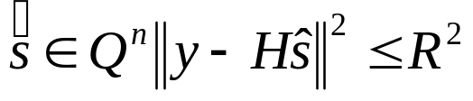
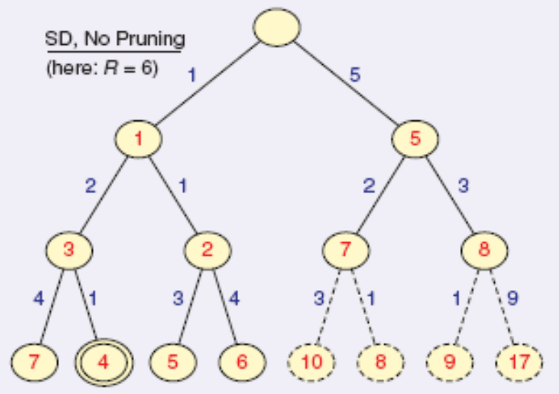
SD检测
SD与原始的ML相似，只是在一个较小的范围内遍历。
遍历的过程即是一个树的搜索过程，如图：

Slide 16
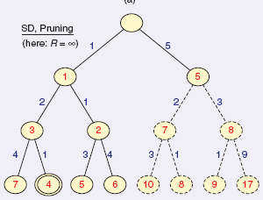
SD—pruning
在SD的基础上，对搜索半径进行跟新，使其始终等于当前遍历到的最小值，一般把初始值设置为INF，这样SD—pruning的性能与ML相同。

Slide 17
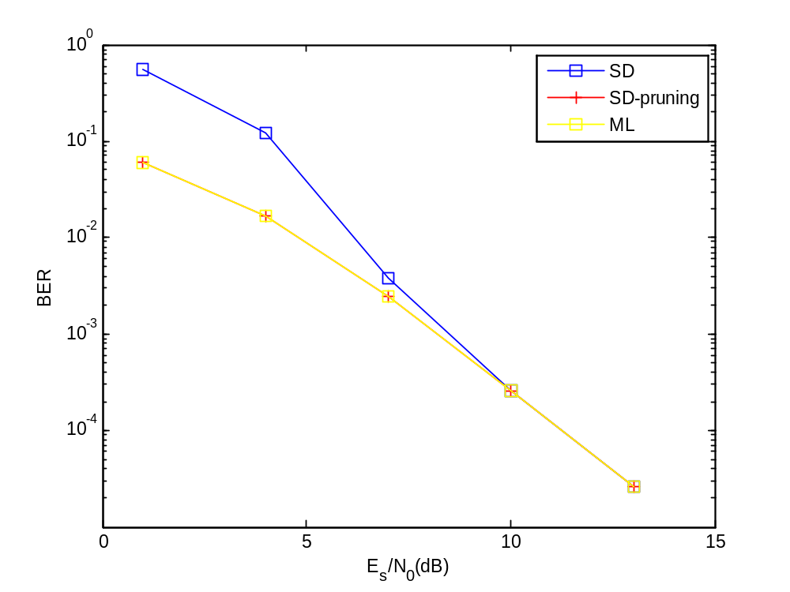
simulation
从仿真结果来看随着信噪比的增加，SD的性能越接近ML的性能；
将SD_pruning的 初始值设置为inf则它的性能和ML完全相同，
这与理论上时一致的，时间复杂度比ML有所下降

Slide 18
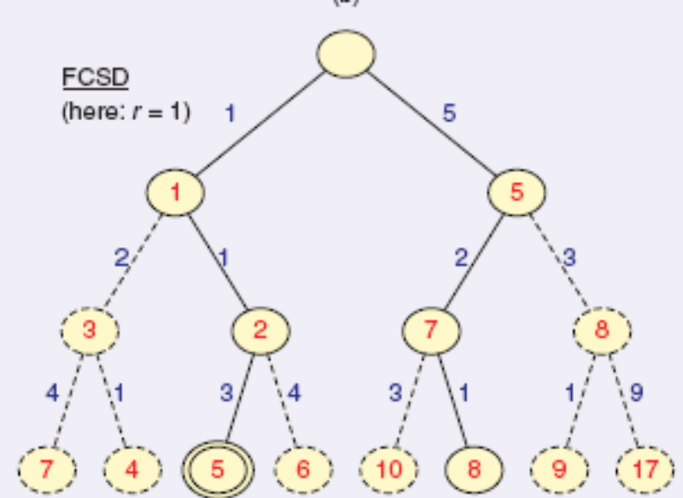
FCSD检测
这种方法是对符号的前r层进行遍历，后n-r层采用ZF或ZF_DF等方法实现，复杂度和准确度间与ML和ZF之间,具体算法与ML和ZF相似。

Slide 19
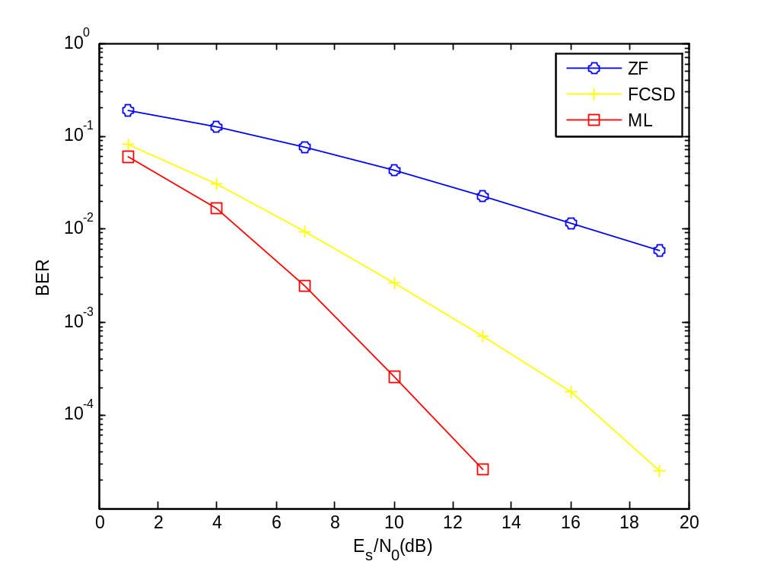
simulation
FCSD 的性能比ZF有所提高

Slide 20
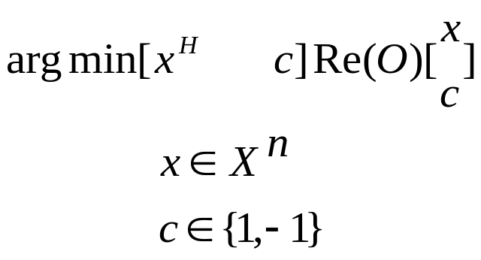
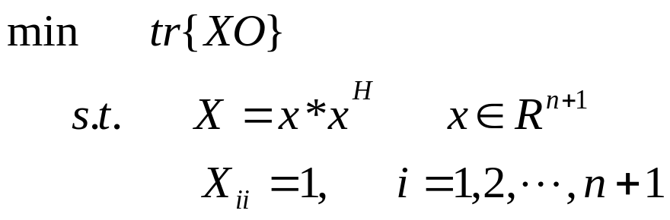
SDR检测
由于ML是一个NP问题，我们可以通过半定规划把它转化为一个QP问题，
使用内点法解上面的问题

Slide 21
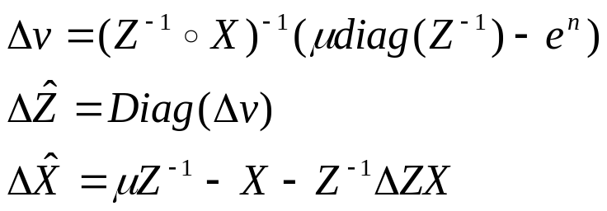
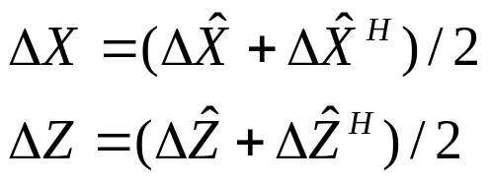

SDR检测
解得每次叠代量：
实际过程中取：
求得X后根据
估计信号，也可使用最大特征
值法。

Slide 22
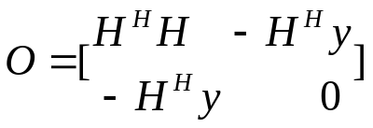



SDR检测
算法描述：
计算
初始化
while

Slide 23
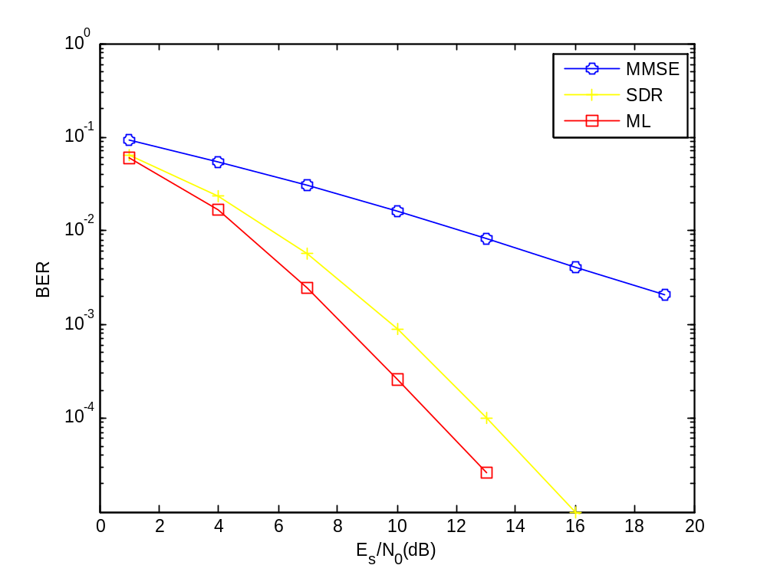
simulation
SDR的性能比MMSE要好，比较接近ML的性能

Slide 24
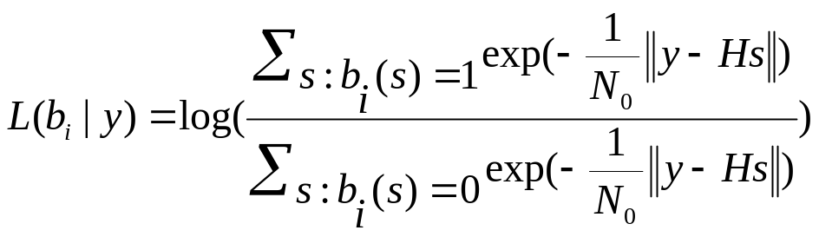
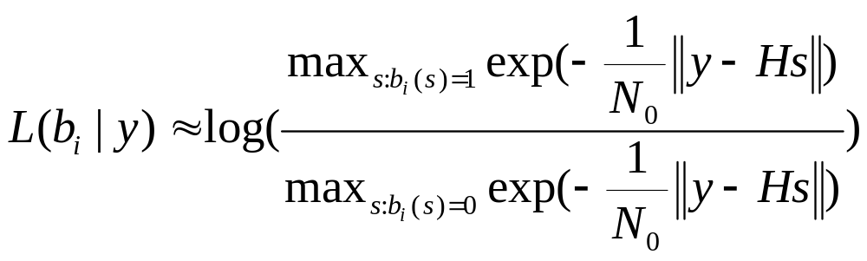
SF检测
用下面的式子来衡量每个bit携带的信息：
可近似写做：

Slide 25
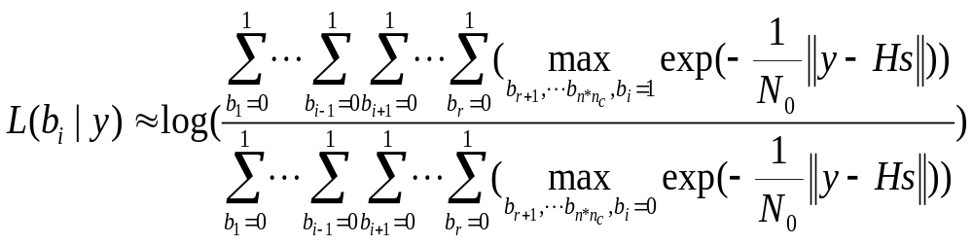
SF检测
为了保证一定的准确度，使用下面的式子：

Slide 26
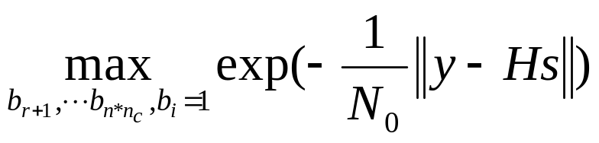
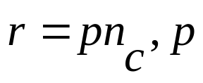
SF检测
使用ZF算法解决
Note： 对于进行遍历的bit不会受到其他bit的干扰，为了提高性能，我们应该是那些信噪比低的bit成为被遍历的bit,对符号进行排序，为了进行ZF方便，选取 是整数，

Slide 27
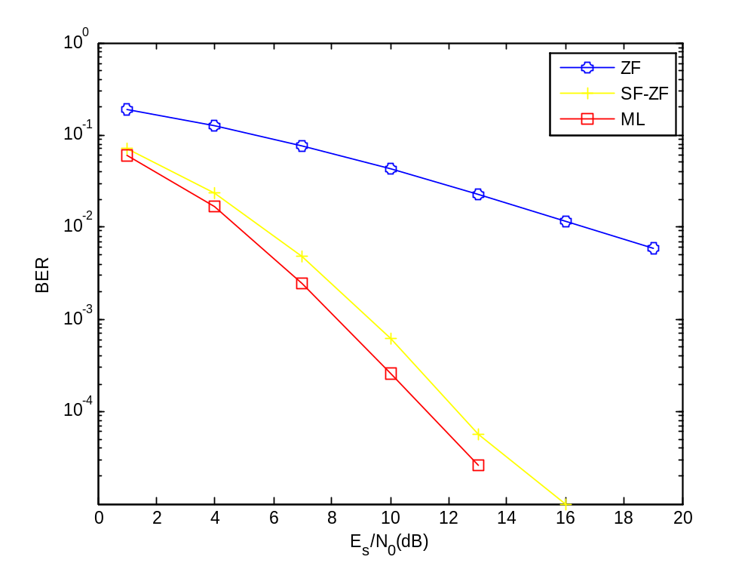
simulation
SF_ZF的性能比ZF有了很大的提高，但是其复杂度也远远高出ZF

Slide 28
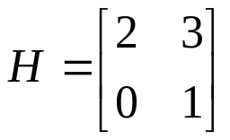
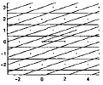
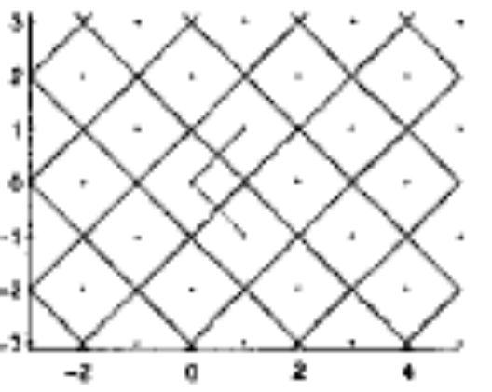
LR检测
信道矩阵H的列矢量构成了格的基，MIMO系统可以看作一个加了噪声的格，MIMO检测即在格中寻找最接近的点。 下面是ZF和ML检测中的边界：
ZF detection
ML detection
从检测边界可以看出，一些小的误差都可能引起ZF的检测错误，ML的边界更合理

Slide 29


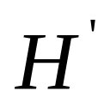

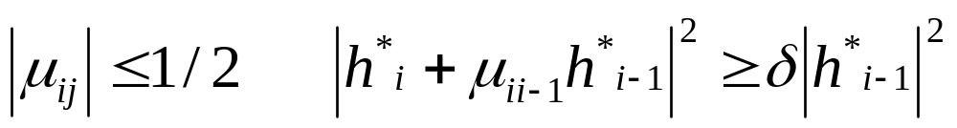
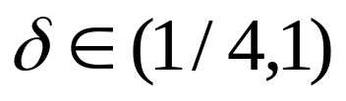




LR 检测
根据格理论，
中元素都为整数，且
与
张成的格相同，其中各列的正交性更好。
为了保证格不变使用LLL方法寻找
要求满足以下条件：
n 维正交基
是
在
上的投影
使用Gram-Schmidt正交化得到正交基

Slide 30
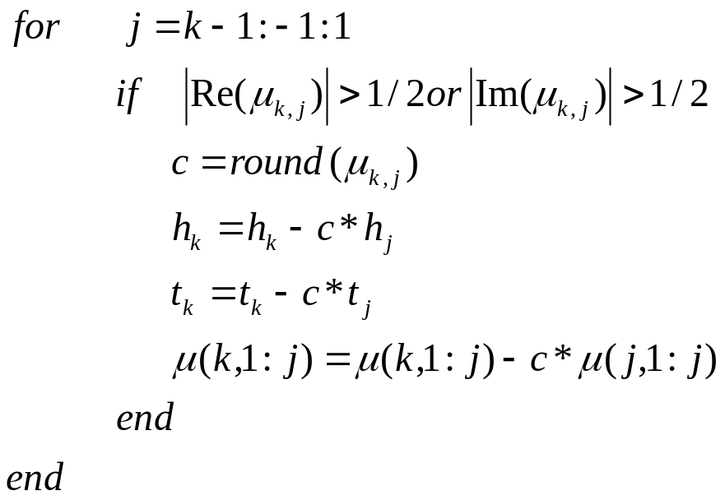
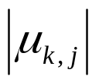

LR检测
对H进行尺寸约减：
Note：此处操作从右向左进行，在改变
时会改变
的值，这样由于 是下三角阵，会保证 符合要求后
不会再被其他操作改变。

Slide 31









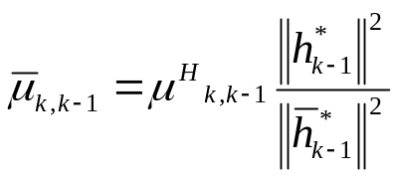


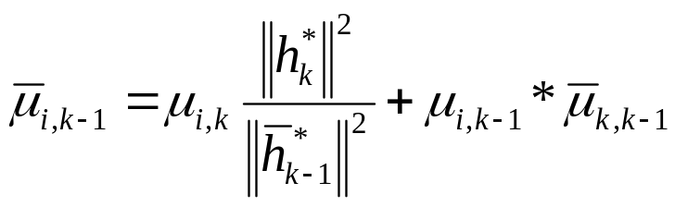
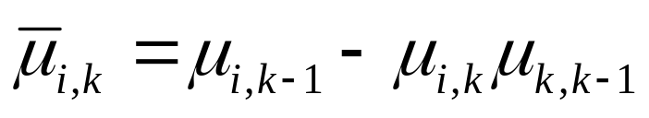
LR 检测
如果 比 在子空间 上的投影小， 为一个限
，
制参数即
我们要把
和
交换，这样
需要进行跟新：
（参考文献中此处为—号，经证明应为+）

Slide 32
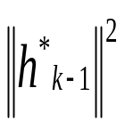
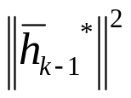
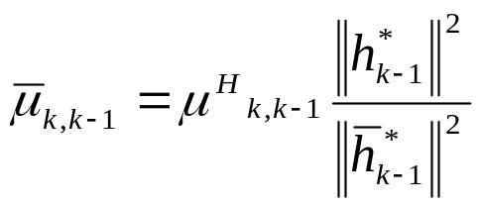
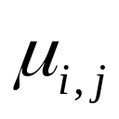
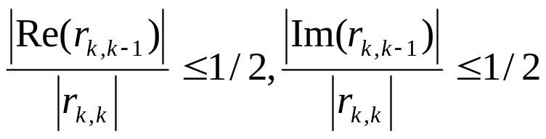

LR 检测
在实际实现中会发生
和
相差较大时，会导致
很大，有一些
很小，在MATLAB
中较小的会被舍去，导致计算错误。
采用MATLAB中已有的QR分解，得到满意的正交基和投影。

Slide 33


LR检测
算法描述：
if u~=0
r(1:i,k)=r(1:I,k)-u*r(1:i,i)；
T(:,k)=T(:,k)-u*T(:,i);
i=k-1:-1:1
if
交换R和T的k-1和k列

Slide 34

simulation
从仿真结果来看，将LR应用在ZF和MMSE中，性能均有所提高。

Slide 35




复杂度分析
对于ML，遍历次数为
；
ZF和MMSE为线性复杂度；
SD的复杂度与选取的R有关；
SDR的复杂度为：
SF的复杂度为：
LR的算法复杂度为：

Slide 36
结论：
从仿真结果和复杂度分析来看，各种方法的性能和复杂度是一对矛盾，复杂度低的性能就会较差，因此在实际应用中要综合考虑对性能和时间的要求。
还要考虑到信道和编码等方面的因素，希望在以后的工作中能做更多的研究。

Slide 37
参考文献：
[1]. Erik G.Larsson “MIMO Detection Methods:How They Work”,IEEE signal processing magazing pp 91-95,May.2009.
[2]. G.D.Golden,C.L.Foschini,R.A.Valenzuela and P.W.Wolniansky “Detection algorithm and initial laboratory results using V-BLAST space-time communication architecture”,IEE Electronics letters 7th Vol.35 NO.1 pp.14-16 January 1999
… …

Slide 38
谢谢！

